Slide 1

أهلاً بكم جميعاً في شهر رمضان
Abdul Alim, Lecturer (Arabic), Patari Fazil Madrasha, Sapahar, Naogaon, 01749944418

Slide 2

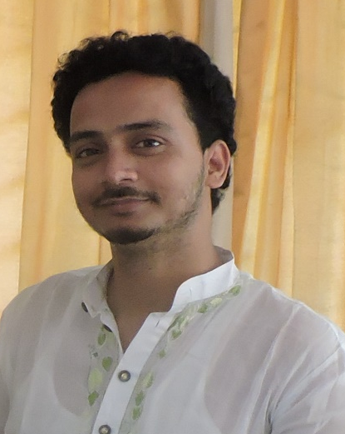

التعريف
عبد العليم
محاضر اللغة العربية
فتاري فاضل مدرسة
سفاهر، نوغاؤن
رقم الجوال : 01749-94 44 18
العنوان الالكتروني :
infoabdulalim@gmail.com
الصف : التاسع من الداخل
المادة : اللغة العربية الاتصالية
الوحدة : الأولى
الدرس : الثاني
الوقت : 40 دقيقة
التاريخ : 01/05/2020م
Abdul Alim, Lecturer (Arabic), Patari Fazil Madrasha, Sapahar, Naogaon, 01749944418

Slide 3

ماذا فهمتم بعد رؤية الصورة التالية
يتحدث الأب مع ابنه الحبيب عن أحواله الدراسية
Abdul Alim, Lecturer (Arabic), Patari Fazil Madrasha, Sapahar, Naogaon, 01749944418

Slide 4
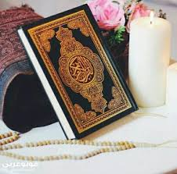
إعلان درس اليوم
القرآن
كتاب
الله
Abdul Alim, Lecturer (Arabic), Patari Fazil Madrasha, Sapahar, Naogaon, 01749944418

Slide 5
النتائج من الدرس
الطلاب بعد نهاية هذا الدرس...
-1يبين عن مميزات السور المكية والمدنية؛
-2يعرف عدد سور القرآن من حيث النزول مع ذكر أطولها وأقصرها؛
-3يفصل عن تاريخ جمع القرآن الكريم وترتيبه.
Abdul Alim, Lecturer (Arabic), Patari Fazil Madrasha, Sapahar, Naogaon, 01749944418

Slide 6
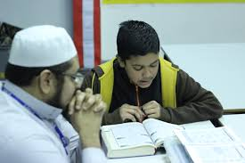
ماذا فهمتم من هذه الفقرة ؟
فهمتم أن هناك حوار بين نعمان وأبيه، هلموا نرى الحوار
نعمان ولد صالح يدرس في الصف التاسع من الداخل وهو طالب مواظب ومطيع وأبوه أستاذ القرآن الكريم، ذات يوم كان نعمان يقرأ القرآن فجاءه أبوه وقال له:
حالة تلاوة نعمان القرآن وأبوه يسمع
Abdul Alim, Lecturer (Arabic), Patari Fazil Madrasha, Sapahar, Naogaon, 01749944418

Slide 7

السلام عليكم ورحمة الله وبركاته.
وعليكم السلام ورحمة الله وبركاته.
Abdul Alim, Lecturer (Arabic), Patari Fazil Madrasha, Sapahar, Naogaon, 01749944418

Slide 8
ماذا تقرأ يا نعمان ؟
أقرأ القرآن الكريم.
Abdul Alim, Lecturer (Arabic), Patari Fazil Madrasha, Sapahar, Naogaon, 01749944418

Slide 9
كم ساعة تقرأ القرآن الكريم كل يوم؟
أقرأ ساعة وتقريباً.
Abdul Alim, Lecturer (Arabic), Patari Fazil Madrasha, Sapahar, Naogaon, 01749944418

Slide 10
أأنت تقرأ القرآن بالترجمة أم تتلو القرآن فقط؟
أقرأ القرآن بالترجمة.
Abdul Alim, Lecturer (Arabic), Patari Fazil Madrasha, Sapahar, Naogaon, 01749944418

Slide 11
أحسنت، من أين أنت تقرأ القرآن الآن؟
أقرأ من سورة البقرة.
Abdul Alim, Lecturer (Arabic), Patari Fazil Madrasha, Sapahar, Naogaon, 01749944418

Slide 12
من أي كتاب أنت تقرأ الترجمة ؟
أقرأ من كتاب المدرسة.
Abdul Alim, Lecturer (Arabic), Patari Fazil Madrasha, Sapahar, Naogaon, 01749944418

Slide 13
كم سورة في القرآن الكريم؟
في القرآن الكريم مائة وأربع عشرة سورة.
Abdul Alim, Lecturer (Arabic), Patari Fazil Madrasha, Sapahar, Naogaon, 01749944418

Slide 14
ما هي السور المكية والمدنية؟
في القرآن الكريم مائة وأربع عشرة سورة، أما السور المكية هي التى نزلت قبل الهجرة ولو في غير مكة والسور المدنية هي التي نزلت بعد الهجرة ولو في غير المدينة.
Abdul Alim, Lecturer (Arabic), Patari Fazil Madrasha, Sapahar, Naogaon, 01749944418

Slide 15
ما هي خصائص السور المكية والسور المدنية ؟
السور المكية نزلت بالوعد والوعيد، والتبشير والتحذير، والسور المدنية نزلت بالأحكام التشريعية غالباً.
Abdul Alim, Lecturer (Arabic), Patari Fazil Madrasha, Sapahar, Naogaon, 01749944418

Slide 16
ما أطول سورة في القرآن الكريم وأقصرها ؟
أطول سورة في القرآن الكريم هي: سورة البقرة، 286 آية. وأقصرها سورة الكوثر، 3 آيات.
Abdul Alim, Lecturer (Arabic), Patari Fazil Madrasha, Sapahar, Naogaon, 01749944418

Slide 17
هل تحفظ أية الكرسي يا ولدي؟
نعم، يا أبوي! أنا حفظتها، الحمد لله.
Abdul Alim, Lecturer (Arabic), Patari Fazil Madrasha, Sapahar, Naogaon, 01749944418

Slide 18
خلال كم سنة تم نزول القرآن الكريم على رسول الله صلى الله عليه وسلم؟
نزل القرآن الكريم في ثلاث وعشرين سنة.
Abdul Alim, Lecturer (Arabic), Patari Fazil Madrasha, Sapahar, Naogaon, 01749944418

Slide 19
من الذي رتب سور القرآن الكريم كما هي الآن في المصحف ؟
هو رسول الله صلى الله عليه وسلم.
Abdul Alim, Lecturer (Arabic), Patari Fazil Madrasha, Sapahar, Naogaon, 01749944418

Slide 20
من الذي أمر بجمع القرآن الكريم بعد وفاة النبي صلى الله عليه وسلم؟
سيدنا أبو بكر الصديق رضي الله عنه.
Abdul Alim, Lecturer (Arabic), Patari Fazil Madrasha, Sapahar, Naogaon, 01749944418

Slide 21
ما شاء الله، أنت تعلم عن القرآن الكريم جيداً. أنت طالب ممتاز. أدعو لك خيراً.
الحمد لله. شكراً جزيلاً يا أبوي.
Abdul Alim, Lecturer (Arabic), Patari Fazil Madrasha, Sapahar, Naogaon, 01749944418

Slide 22
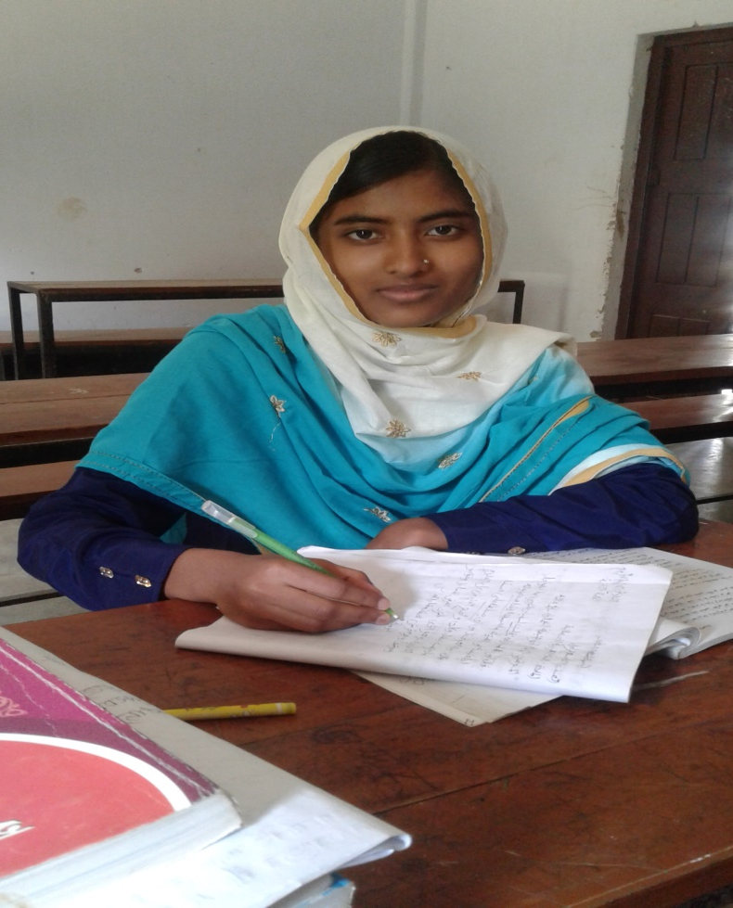
العمل الوحدي
الوقت
اكتب
ثلاث
مميزات للسور
المكية والسور
المدينة
؟
خمس دقائق
Abdul Alim, Lecturer (Arabic), Patari Fazil Madrasha, Sapahar, Naogaon, 01749944418

Slide 23

العمل في أزواج
الوقت
اكتب عدد السور من حيث النزول ثم أطولها وأقصرها
خمس دقائق
Abdul Alim, Lecturer (Arabic), Patari Fazil Madrasha, Sapahar, Naogaon, 01749944418

Slide 24
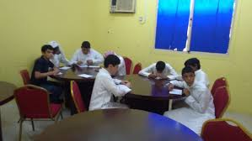
العمل الجماعي
الوقت
العمل لفريق الأحمر:
اكتب باختصار شديد
عن تاريخ جمع القرآن
سبع دقائق
العمل لفريق الأخضر:
اكتب باختصار شديد
عن تاريخ ترتيب القرآن
Abdul Alim, Lecturer (Arabic), Patari Fazil Madrasha, Sapahar, Naogaon, 01749944418

Slide 25
التقييم
1. كم ساعة يقرأ نعمان القرآن الكريم كل يوم ؟
2. هل تدرس ترجمة القرآن الكريم في مدرسة نعمان ؟
3. من الذي أمر بجمع القرآن الكريم بعد وفاة النبي عليه السلام ؟
4. خلال كم سنة تم نزول القرآن الكريم على رسول الله ؟
5. هل كان نعمان طالب ذكي ؟ وماذا قال له أبوه ؟
6. قل ثلاث خصال حميدة لنعمان.
Abdul Alim, Lecturer (Arabic), Patari Fazil Madrasha, Sapahar, Naogaon, 01749944418

Slide 26

الواجب المنزلي
اكتب فقرة عن القرآن الكريم باستخدام المعلومات
من هذا الدرس على الأقل عشرة أسطر.
Abdul Alim, Lecturer (Arabic), Patari Fazil Madrasha, Sapahar, Naogaon, 01749944418

Slide 27


إلى اللقاء أيها الأحباب
رمضان كريم أيها الأحباب
Abdul Alim, Lecturer (Arabic), Patari Fazil Madrasha, Sapahar, Naogaon, 01749944418

